Slide 1
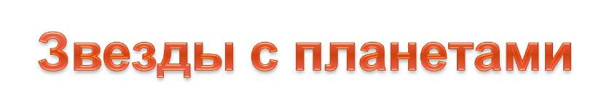
Авторы: Ганихина Надежда, Чупина Ирина 14-оп

Slide 2
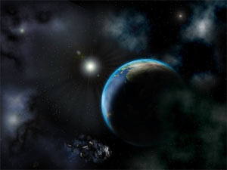
Видео:
http://www.gazeta.ru/science/2010/09/21_a_3421681.shtml
Поиски планеты, похожей на Землю, были начаты в 1999 году и привели к открытию 496 экзопланет в 415 планетных системах.
В настоящий момент ученые считают, что через 250 лет будет открыта планета, пригодная для жизни людей.

Slide 3
Экзоплане́та (др.-греч. εξω, exo — вне, снаружи), или внесолнечная планета — планета, обращающаяся вокруг звезды, за пределами Солнечной системы.
Большинство известных экзопланет — газовые гиганты, и более походят на Юпитер, чем на Землю. Некоторые по массе близки к Сатурну, а в отдельных случаях – к Земле.
Поскольку почти одновременно с открытием экзопланет астрономы обнаружили звездообразные объекты сверхмалой массы – коричневые карлики, – возникла необходимость провести четкую границу между звездами и планетами. Сейчас считается общепринятым, что планета – это объект, в котором за всю его историю реакции ядерного синтеза не происходят ни в каком виде.
http://www.krugosvet.ru/enc/nauka_i_tehnika/astronomiya/EKZOPLANETA.html

Slide 4

За пределами Солнечной системы на расстоянии 20 световых лет от Земли открыта планета, потенциально пригодная для жизни. По оценке американских астрономов, на поверхности небесного тела может быть вода в жидком состоянии, а оцениваемая сила гравитации указывает на наличие атмосферы. Если эти заключения соответствуют действительности, то речь идет о планете с наиболее оптимальными для жизни (помимо Земли) условиями среди всех до сих пор открытых небесных тел. Об этом сообщили авторы открытия из Калифорнийского университета в городе Санта-Круз и Института Карнеги в Вашингтоне.
Видео:
http://oko-planet.su/science/sciencenews/49474-najdena-planeta-potencialno-prigodnaya-dlya-zhizni.html

Slide 5
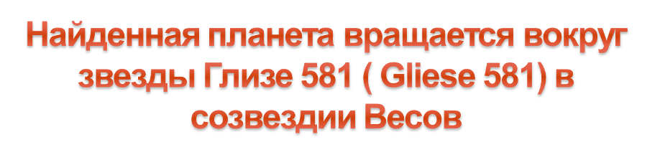
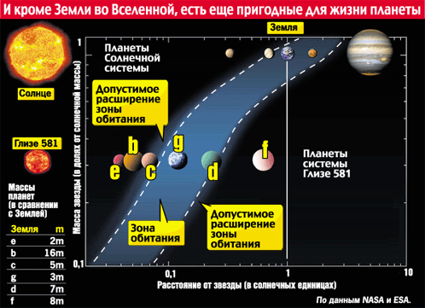
Глизе 581 (Gliese 581, Вольф 562, Wolf 562) — красный карлик, расположенный в созвездии Весов, в 20,4 св. лет от Земли. Его можно найти в двух градусах севернее β Весов. Глизе 581 находится в списке ста ближайших к Солнечной системе звёзд.

Slide 6

http://www.youtube.com/watch?v=AlWOFHB5qvQ&feature=email

Slide 7
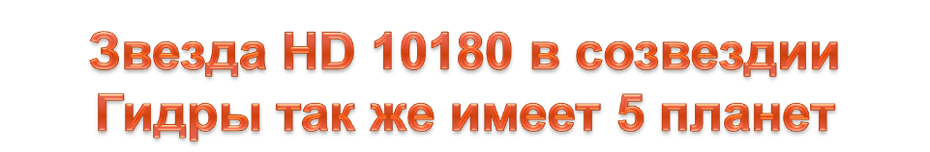
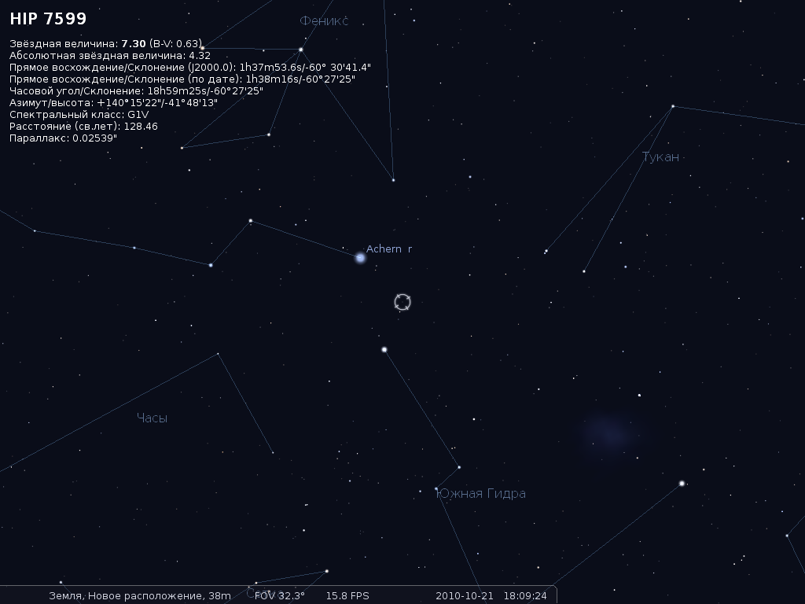
На расстоянии 127 световых лет от Земли в созвездии Южной Гидры расположена звезда
HD 10180 , вокруг которой вращаются по меньшей мере пять планет с массами от 13 до 25 земных. Существование еще двух под вопросом, но одна из них может оказаться наименьшей среди всех когда-либо открытых.

Slide 8
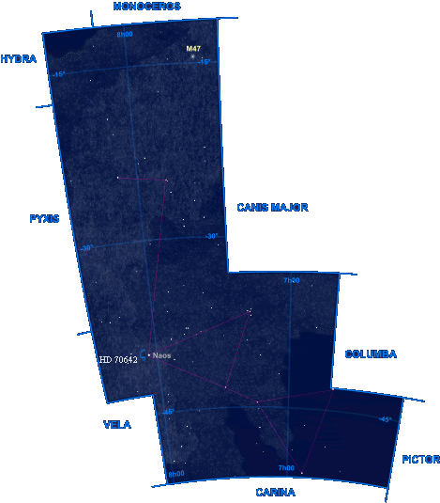
В созвездии Кормы – открыта
Планетная система у Звезды HD 70642
Яркую звезду HD70642, похожую на наше Солнце, можно увидеть в созвездии Кормы с помощью бинокля.
У этой звезды открыта планета, масса которой в два раза больше массы Юпитера. Планета вращается по почти круговой орбите, радиус ее орбиты в два раза меньше радиуса орбиты Юпитера. Наличие такой орбиты не закрывает возможности существования обитаемых планет земного типа на внутренних орбитах.

Slide 9
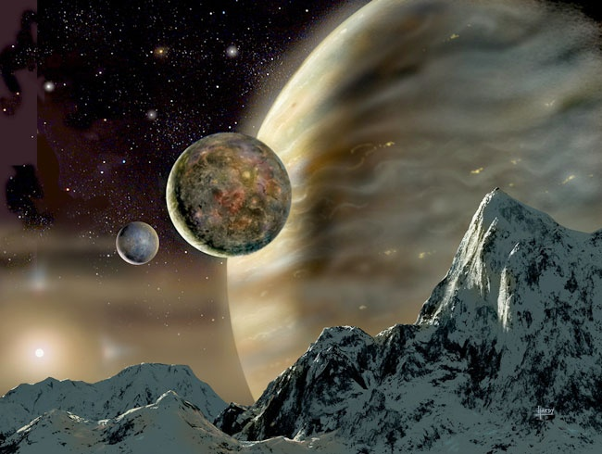
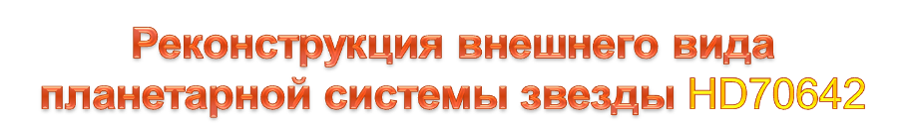
Иллюстрация показывает, как может выглядеть планетная система звезды HD70642 с гипотетический луны, вращающейся вокруг недавно открытой планеты. Система находится на расстоянии всего лишь 90 световых лет от нас, поэтому слабые сигналы первых радиопередач с Земли уже дошли до нее.

Slide 10
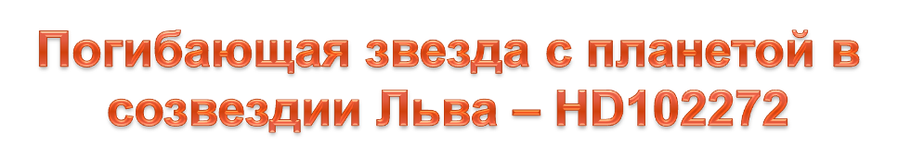
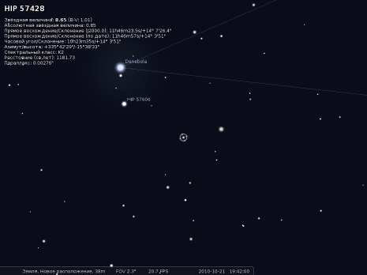
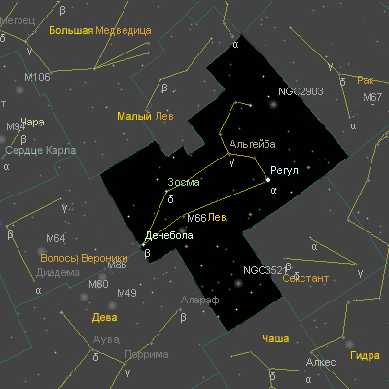
Погибающая звезда с планетой, вращающейся около нее, обнаружена за границами Солнечной системы в созвездии Льва.

Slide 11
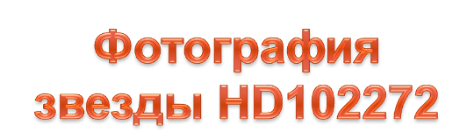
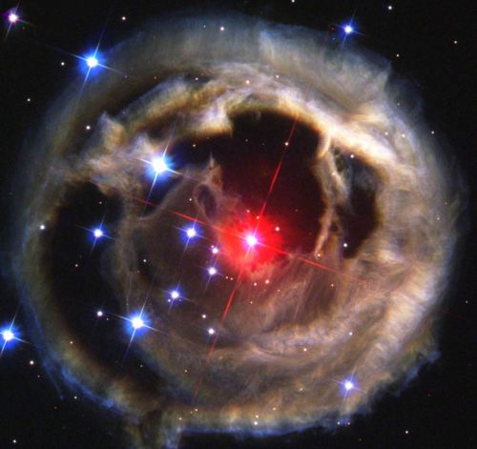

Slide 12
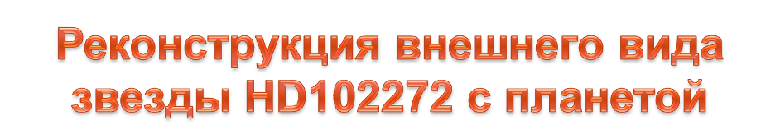
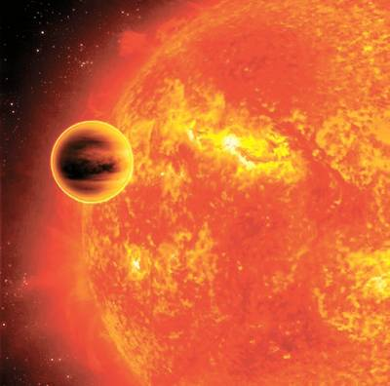
Данная звезда является красным гигантом, потратившим свои кладовые гидрогена и теперь постоянно растущим в размерах. Размеры найденного космического тела (планеты) в шесть раз больше, чем у Юпитера.

Slide 13
